Slide 1


19 WRZEŚNIA 2019 R.
SEKCJA 4.
HISTORIA XIX WIEKU

Slide 2
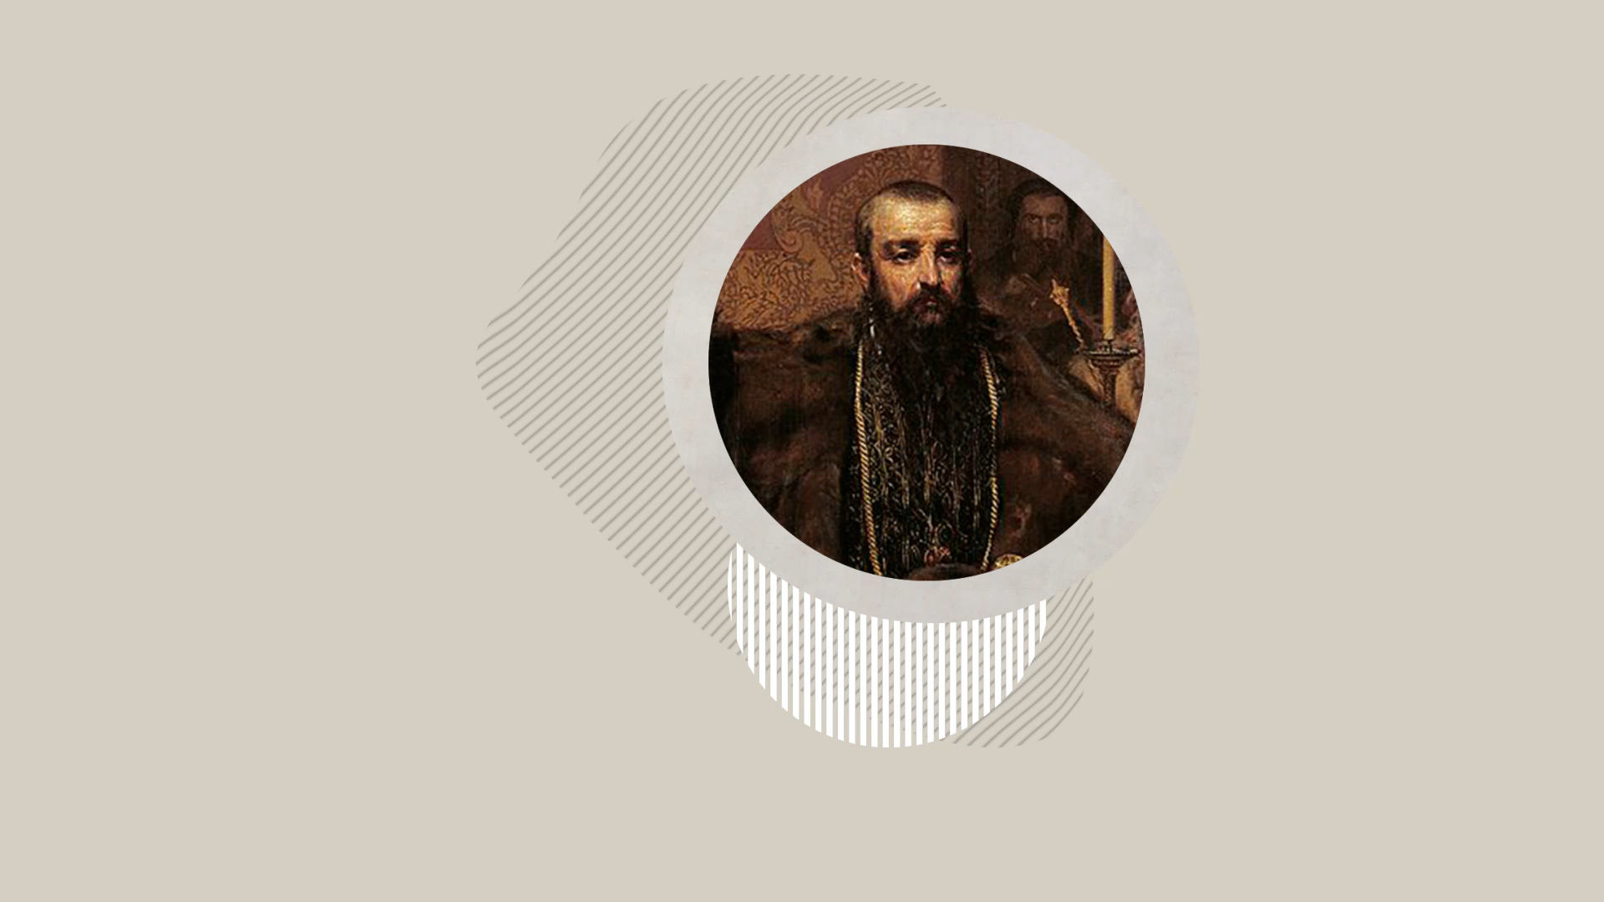
Nowoczesny Naród, Nowoczesna Religijność
– Przypadek Polski.
Część 2
Anna Barańska

Slide 3
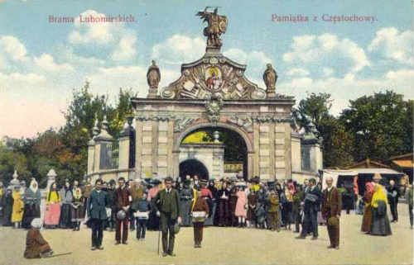
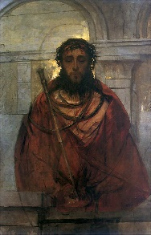
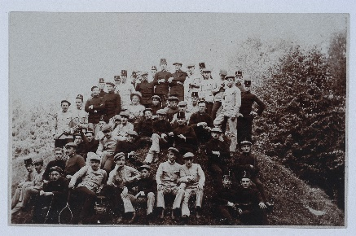
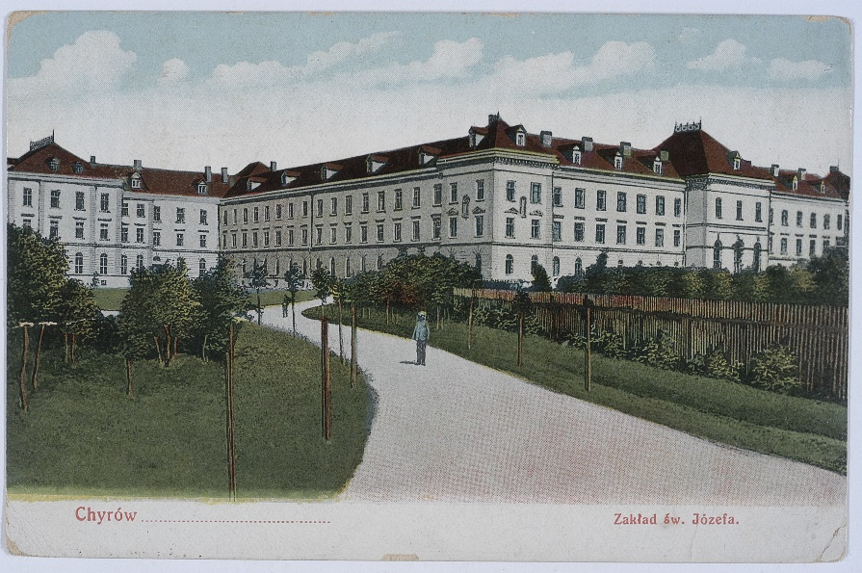
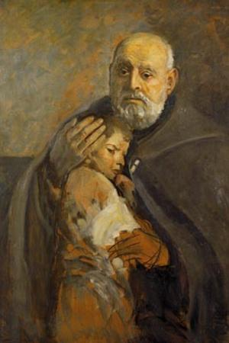

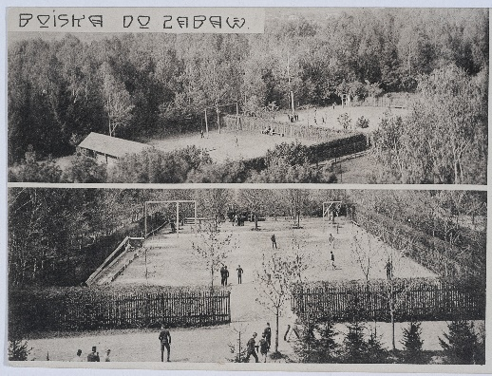

Slide 4
Stosunki
polityczne i prawne
między zwierzchnikami
społeczności religijnej
i społeczności świeckiej
Religijność społeczna, odniesienia społeczności świeckiej do religii, regulujące działania zbiorowe i życie wspólnoty narodowej
Przekonania, uczucia religijne i postępowanie ludzi, którzy są jednocześnie poddanymi lub obywatelami państwa i wiernymi Kościoła
„Katolicka nowoczesność
nie jest podobna do liberalnej,
ale nie jest przez to mniej nowoczesna”
Brian Porter-Szűcs
(René Rémond, Religion et Société en Europe, Paris 2001)

Slide 5
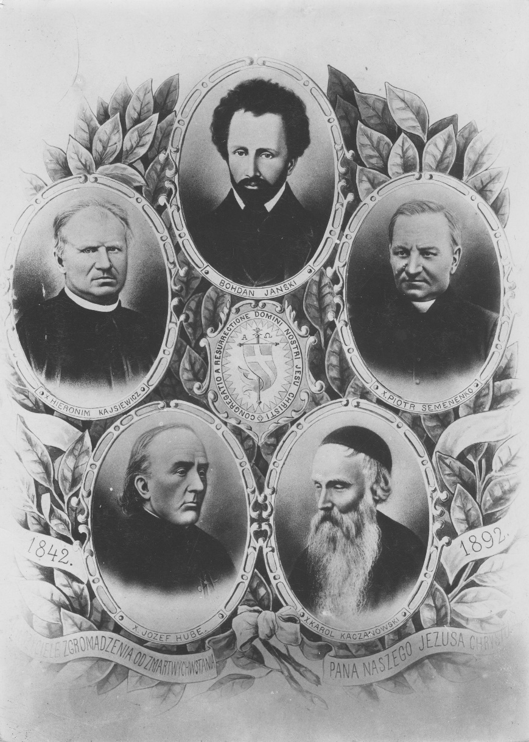
Od osiemnastowiecznego kontroświecenia
do dziewiętnastowiecznego ultramontanizmu
Katolicyzm ultramontański XIX wieku:
żarliwość religijna
zaangażowanie społeczne
program odrodzenia religijności wśród ludu
program formowania katolickiej elity
prasa i środki masowego przekazu jako
narzędzia apologii wiary i mobilizacji wiernych
masowe demonstracje
sieć stowarzyszeń
SŁUŻCIE BOGU POLACY,
A BÓG ZBAWI POLSKĘ !
„Stowarzyszyć się ku wprowadzeniu zasad chrześcijańskich
w politykę, w edukację, w literaturę, w nauki, sztuki, przemysł, obyczaje i całe życie publiczne i prywatne”
Bogdan Jański

Slide 6


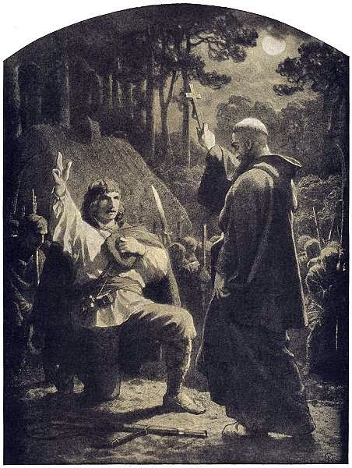
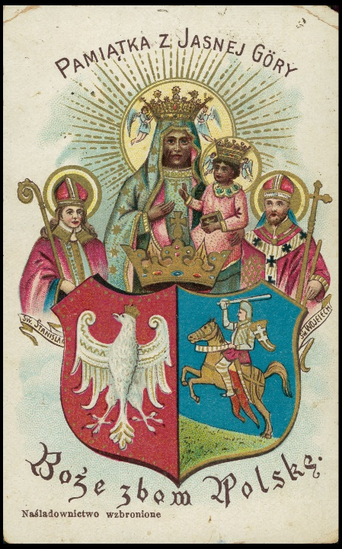
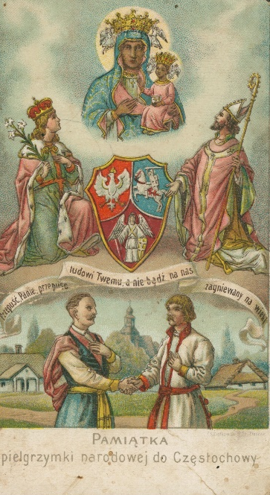

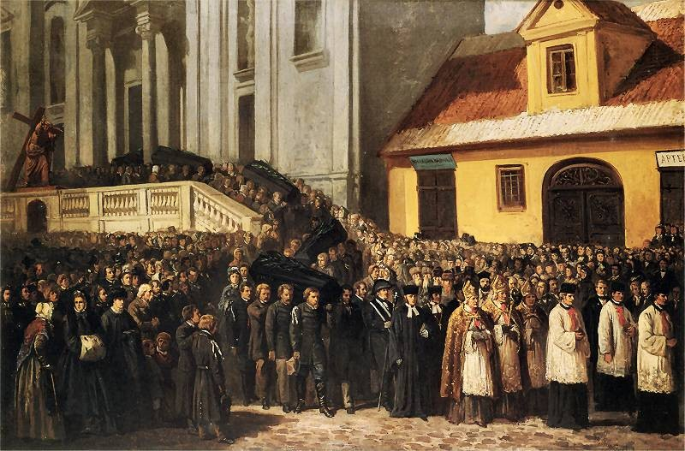
Religijność a patriotyzm,
katolicyzm a polskość
„Nam nie o zasady nowe idzie,
ale o wiarę,
o pohańbione nasze kościoły,
... o wyjarzmienie Ojczyzny”
ks. Karol Mikoszewski
„Religijność patriotyczna”,
ograniczona początkowo do warstw społecznych wchodzących w skład „narodu politycznego”, rozszerzyła się z czasem na masy chłopskie.

Slide 7
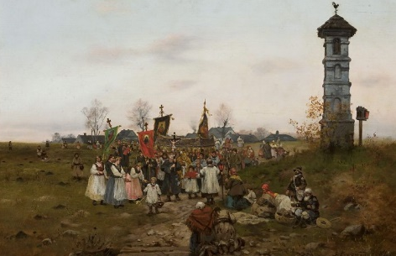
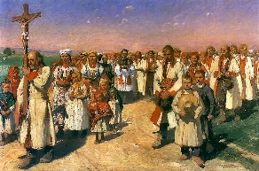
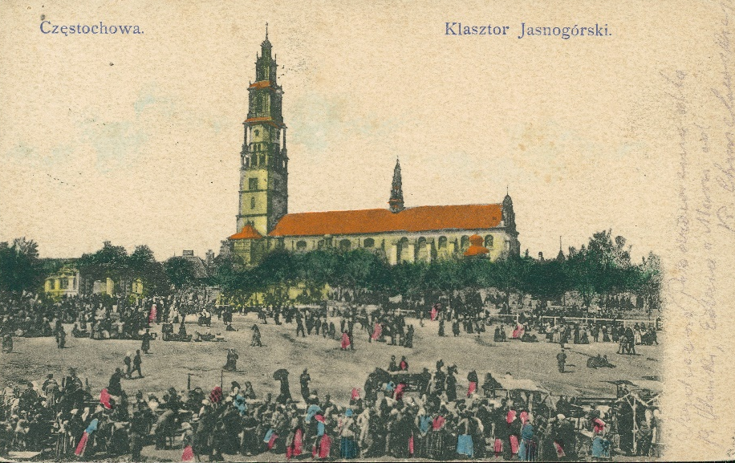
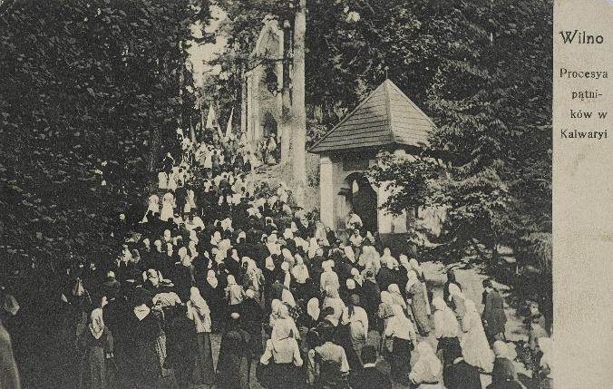
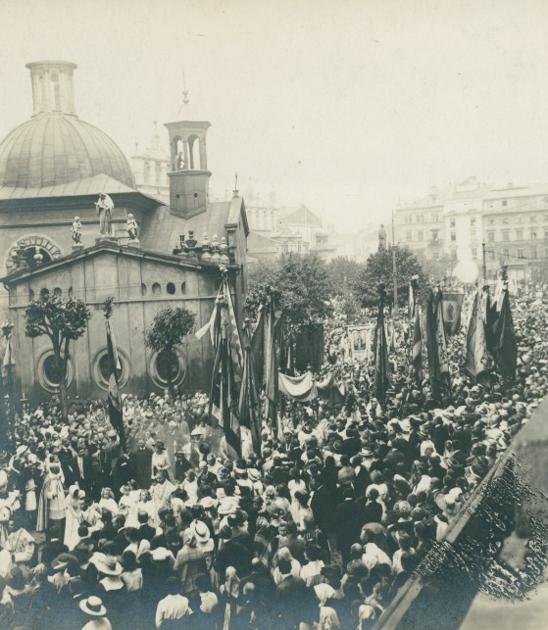
Wspólnotowe i masowe formy pobożności
Do najbardziej rozpowszechnionych form dziewiętnastowiecznej pobożności katolickiej należały nowe nabożeństwa, zwłaszcza maryjne i związane z kultem Najświętszego Serca Jezusa, procesje oraz pielgrzymki do sanktuariów i do miejsc objawień. Miały one charakter wspólnotowy
i dawały okazję do zewnętrznego manifestowania przeżyć religijnych.
Sanktuaria lokalne gromadziły na uroczystościach kościelnych od kilku do kilkunastu tysięcy pątników, sanktuaria regionalne – dziesiątki tysięcy, natomiast na jubileuszach i koronacjach cudownych obrazów obecne były setki tysięcy. W latach 1855-1914 na Jasną Górę przybywało rocznie 700-1000 pielgrzymek
i 300-400 tysięcy pątników.
Narodowa Pielgrzymka na uroczystości odpustowe na Jasnej Górze 15 sierpnia 1906 r., ogłoszona z inicjatywy o. Honorata Koźmińskiego, liczyła ok. ½ miliona wiernych.

Slide 8
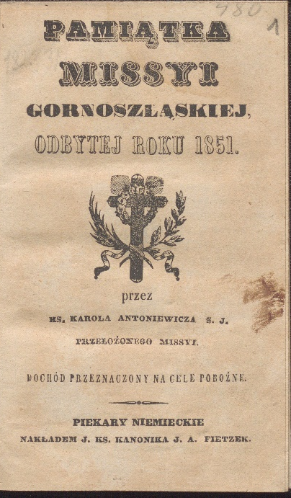
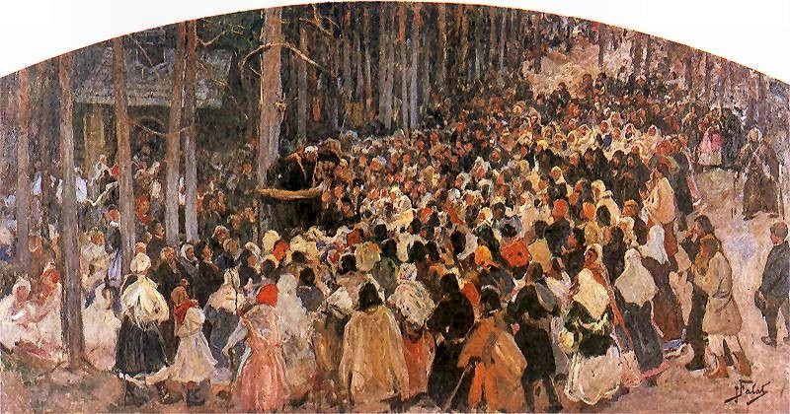
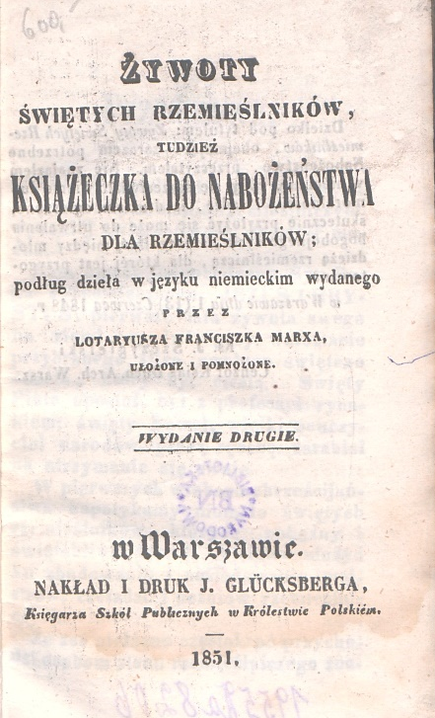
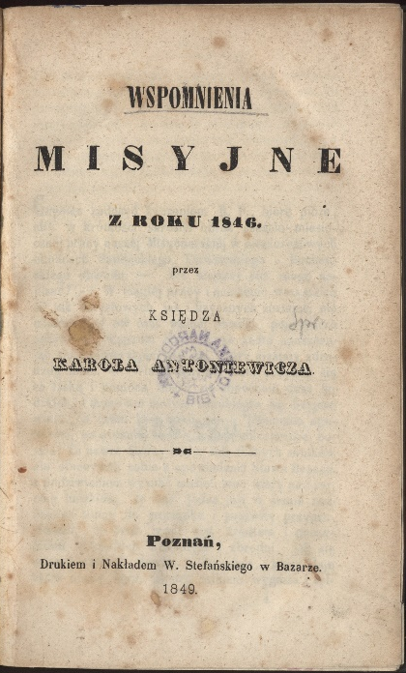

Wspólnotowe i masowe formy pobożności
Masowy charakter miały niektóre formy działań duszpasterskich.
Przykładem mogą być misje ludowe, prowadzone przez zakonników.
Stanowiły one skuteczne narzędzie ożywiania życia religijnego, dlatego często organizowano je tam, gdzie wiara była zagrożona:
na terenach intensywnej industrializacji
po wstrząsach społeczno-politycznych (rabacja galicyjska, rewolucja 1905 r.)
podczas konfrontacji z mariawityzmem
w środowiskach, gdzie rozwijał się ruch ludowy i robotniczy
Wydawnictwa dewocyjne: modlitewniki, śpiewniki, książeczki do nabożeństwa, kolportowane w parafiach, sanktuariach,
na jarmarkach, odpustach i uroczystościach religijnych, trafiały pod strzechy wcześniej i w większych nakładach niż świecka prasa i książki.

Slide 9
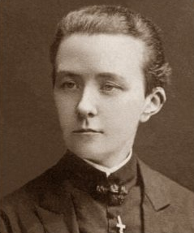
Nowe gromadzenia zakonne i aktywizacja kobiet
22 żeńskie
Siostry życia wspólnego
Siostry zjednoczone
4 męskie
Siostry stowarzyszone
Mieszkają razem, żyją według reguły zakonnej, zarabiają na swoje utrzymanie
Mieszkają samodzielnie
lub przy rodzinach
Rodzaj tercjarek, mężatki
lub samotne
Tajne zgromadzenia bezhabitowe
o. Honorata Koźmińskiego:

Slide 10
Nowe gromadzenia zakonne i aktywizacja kobiet
Poszczególne zgromadzenia były tworzone przez osoby
z konkretnej grupy społeczno-zawodowej, które podejmowały pracę zgodną ze swymi kwalifikacjami
i dostosowaną do potrzeb swego środowiska.
Działalność:
apostolat środowiskowy - dawanie wzoru chrześcijańskiego życia
w świecie
tworzenie placówek i instytucji
ochronki
szkoły dla dzieci i dorosłych
czytelnie i biblioteki
pracownie rzemieślnicze
biura pośrednictwa pracy
kasy zapomogowe
schroniska
świetlice
jadłodajnie
gospody bezalkoholowe.

Slide 11
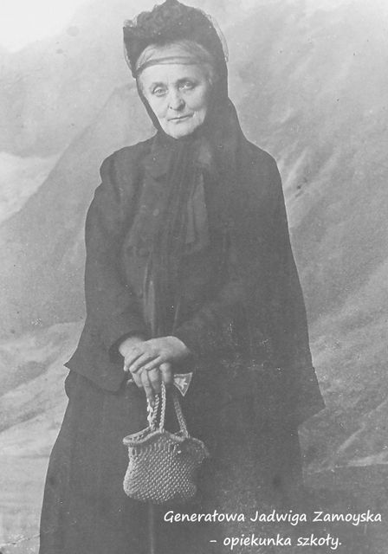
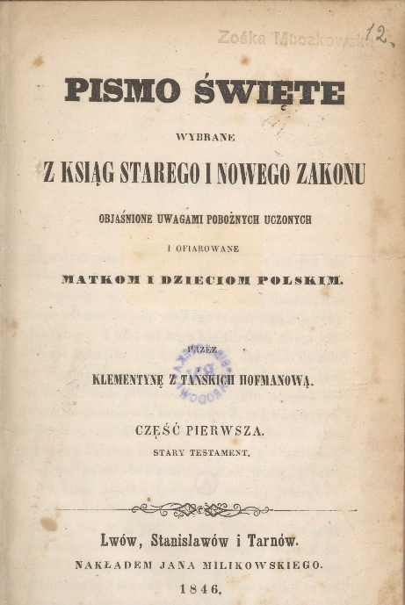
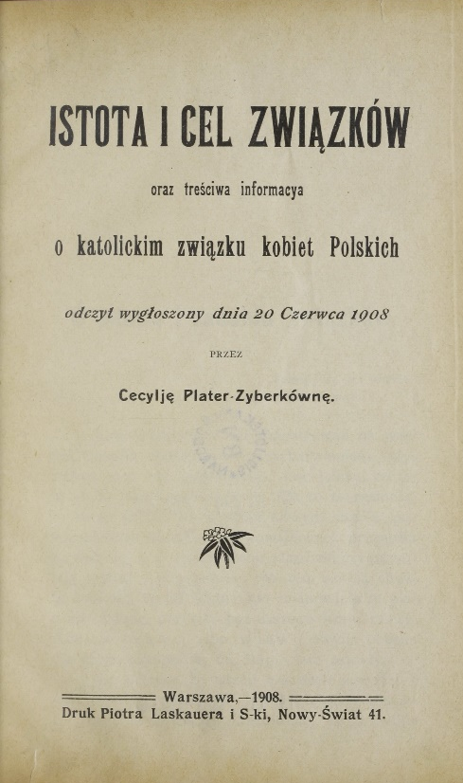
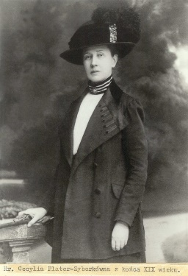
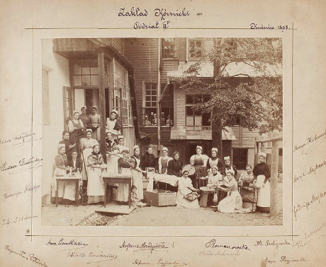
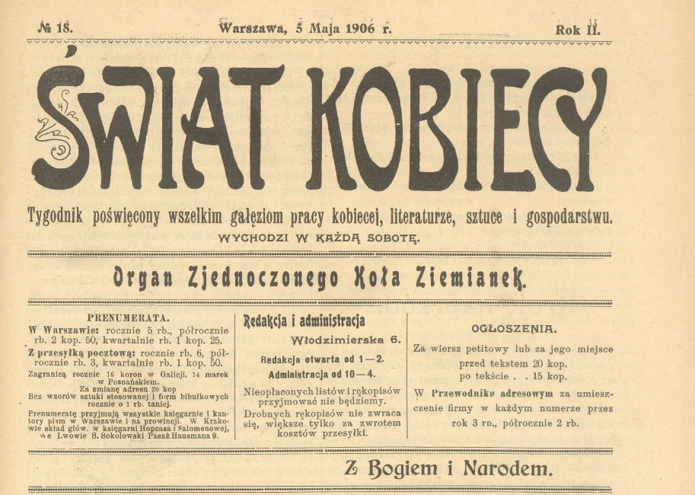
Nowe gromadzenia zakonne i aktywizacja kobiet
„...będą wpływały na duchowy, obywatelski i materialny rozwój społeczeństwa polskiego”. Generałowa Jadwiga Zamoyska (1831-1923)

Slide 12
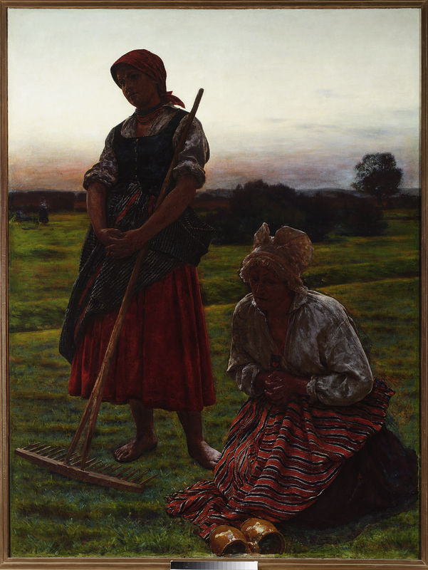
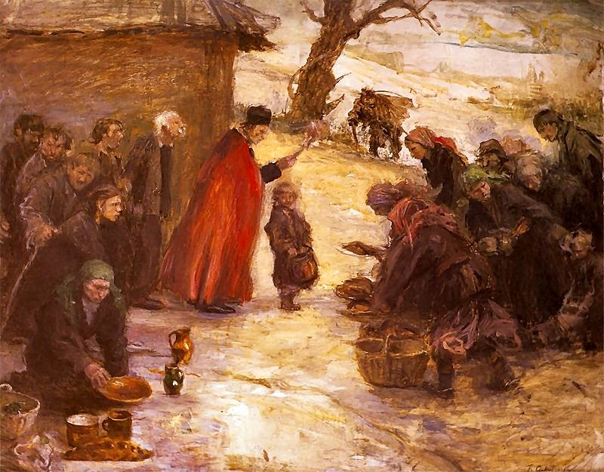
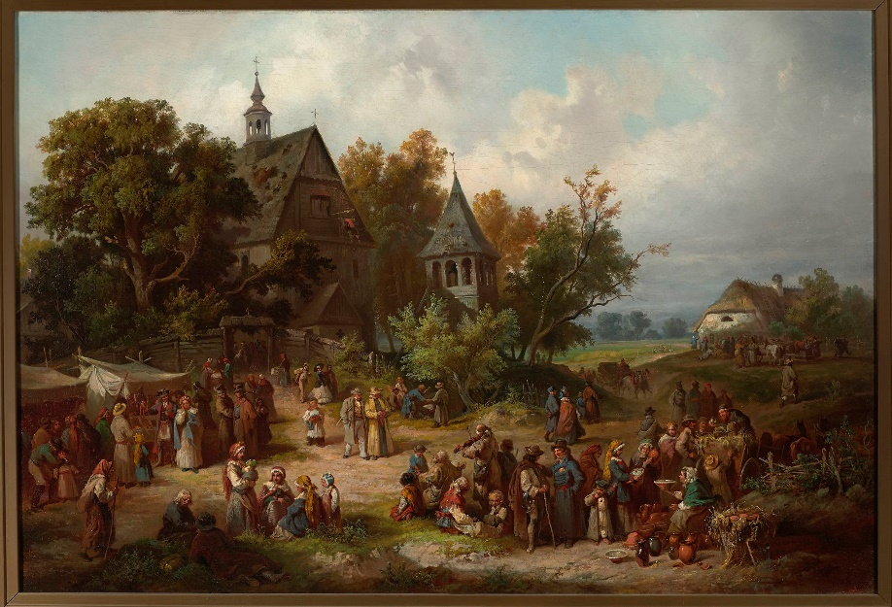
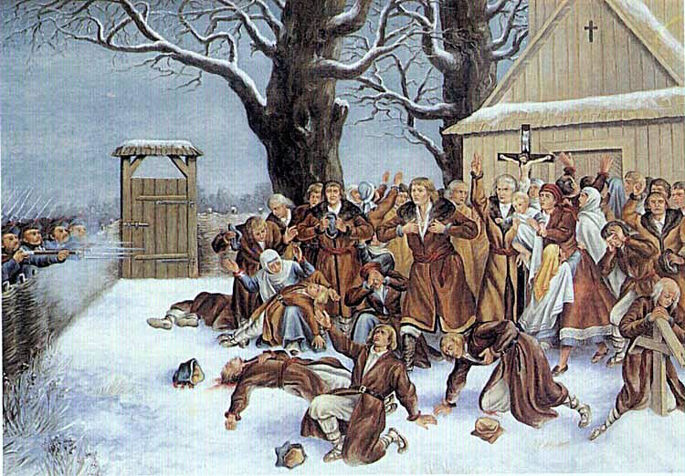
Strefy wiary, strefy sekularyzacji
Polska kultura religijna ukształtowała się jako wspólne dziedzictwo szlachty i chłopów, co wpłynęło w znaczący sposób na pozostałe sfery dorobku kulturowego naszego narodu. Miasta raczej przyjmowały tradycje przynoszone przez ludność migrującą ze wsi niż narzucały jej swoje wzorce.
Prześladowania ograniczały działalność duszpasterską i osłabiały struktury kościelne, jednocześnie jednak zacieśniały więzi między duchowieństwem a wiernymi i prowadziły do głębszego i bardziej świadomego przeżywania wiary.
Rola katolicyzmu ludowego utrwalała się zarówno w życiu religijnym,
jak i narodowym polskiego społeczeństwa.

Slide 13
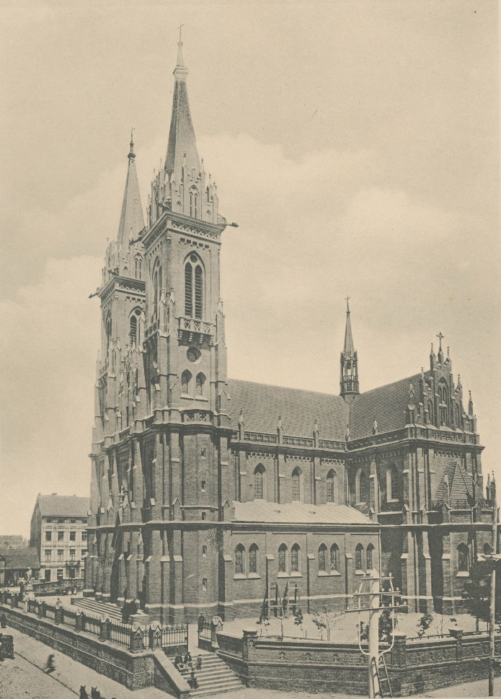
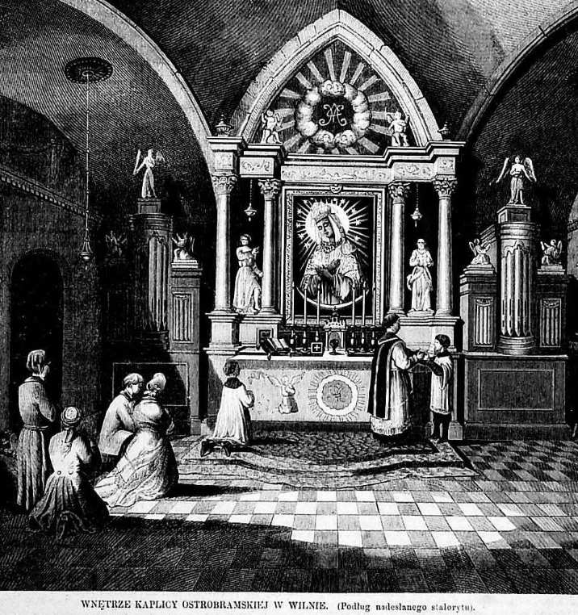
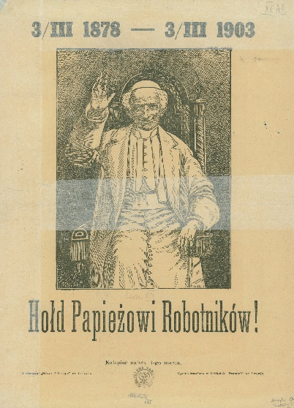


Strefy wiary, strefy sekularyzacji
„Polak wie że msza się odprawia, że żona i służba chodzi do spowiedzi, że jest święcone i że przed śmiercią trzeba będzie o tym wszystkim pomyśleć”
Stanisław Brzozowski
„W świetle badań porównawczych dechrystianizacja środowiska przemysłowego w XIX i XX wieku jawi się jako proces niezwykle złożony, zależny od wielorakich uwarunkowań społeczno-kulturalnych, politycznych, pastoralnych, a także gospodarczych poszczególnych regionów geograficznych lub badanych grup społeczno-zawodowych”
Daniel Olszewski

Slide 14

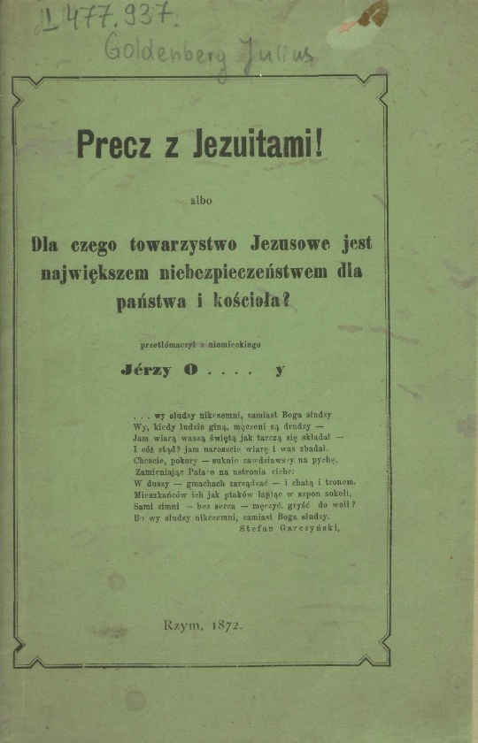
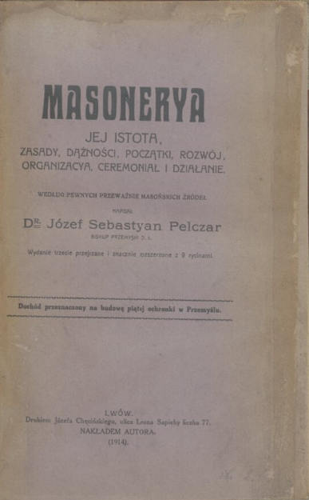
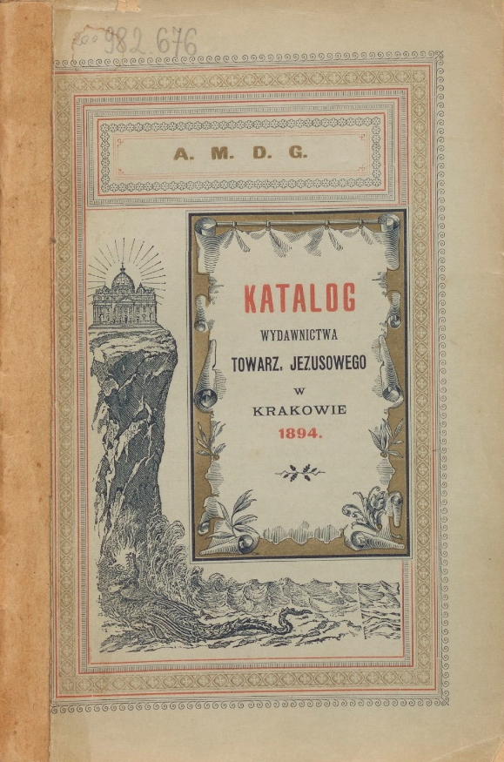
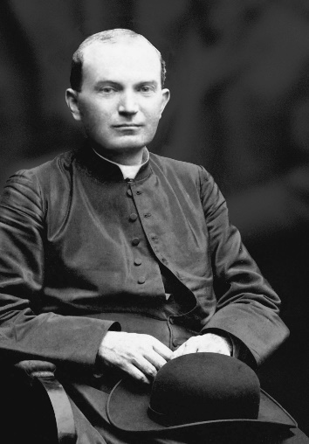
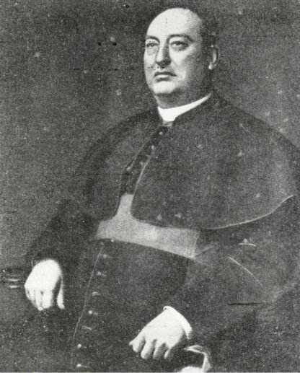
Wojna kulturowa?
Mimo ostrego konfliktu ideowego, który sięgał czasów stanisławowskiego oświecenia, w polskim społeczeństwie w okresie zaborów nie doszło do skrajnej polaryzacji. Zasadniczym czynnikiem, który zapobiegał eskalacji konfliktu, była obecność wspólnego wroga – władz zaborczych.
W zaborze pruskim i w ruchu spółdzielczym dominowała strategia solidarystyczna, a w Królestwie Polskim i ruchu zawodowym – strategia konfesjonalizacyjna.

Slide 15

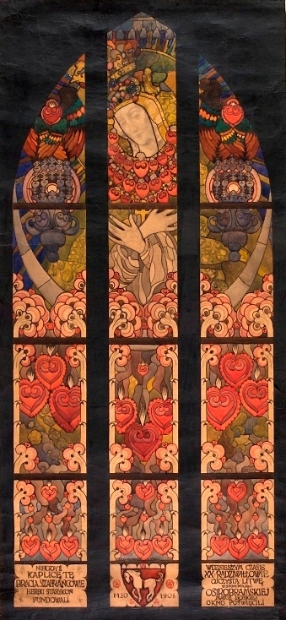
Konkluzja
Wraz z nowoczesnym narodem polskim w „długim” XIX wieku kształtowała się ogólnonarodowa kultura religijna. Proces ten dokonywał się w niełatwych warunkach. W zaborze rosyjskim i pruskim polska społeczność katolicka musiała zmierzyć się z antykościelną polityką rządu, dyktowaną zarówno względami wyznaniowymi, jak i politycznymi, w Galicji – z józefińskim modelem podporządkowania Kościoła administracji państwowej (do 1855 r.). Od połowy stulecia coraz większego znaczenia zaczął nabierać „wewnętrzny” konflikt między polskimi katolikami a zwolennikami sekularyzacji. Jednocześnie dokonywała się adaptacja życia religijnego do zmieniających się warunków społecznych, ekonomicznych i cywilizacyjnych. Kościół coraz szerzej korzystał ze środków masowego przekazu, tworzył nowe formy życia zakonnego oraz stowarzyszeń religijnych i społecznych, gromadził wielotysięczne tłumy wiernych na uroczystościach w regionalnych i ogólnopolskich sanktuariach. Nowoczesny polski katolicyzm czerpał zarówno z tradycji szlachecko-sarmackich, jak i z ludowych. Z epoki zaborów wyszedł zespolony z treściami narodowymi, ale jednocześnie bardziej zintegrowany ze „światem katolickim” i świadomy łączności ze Stolicą Apostolską niż w okresie I Rzeczypospolitej.

Slide 16
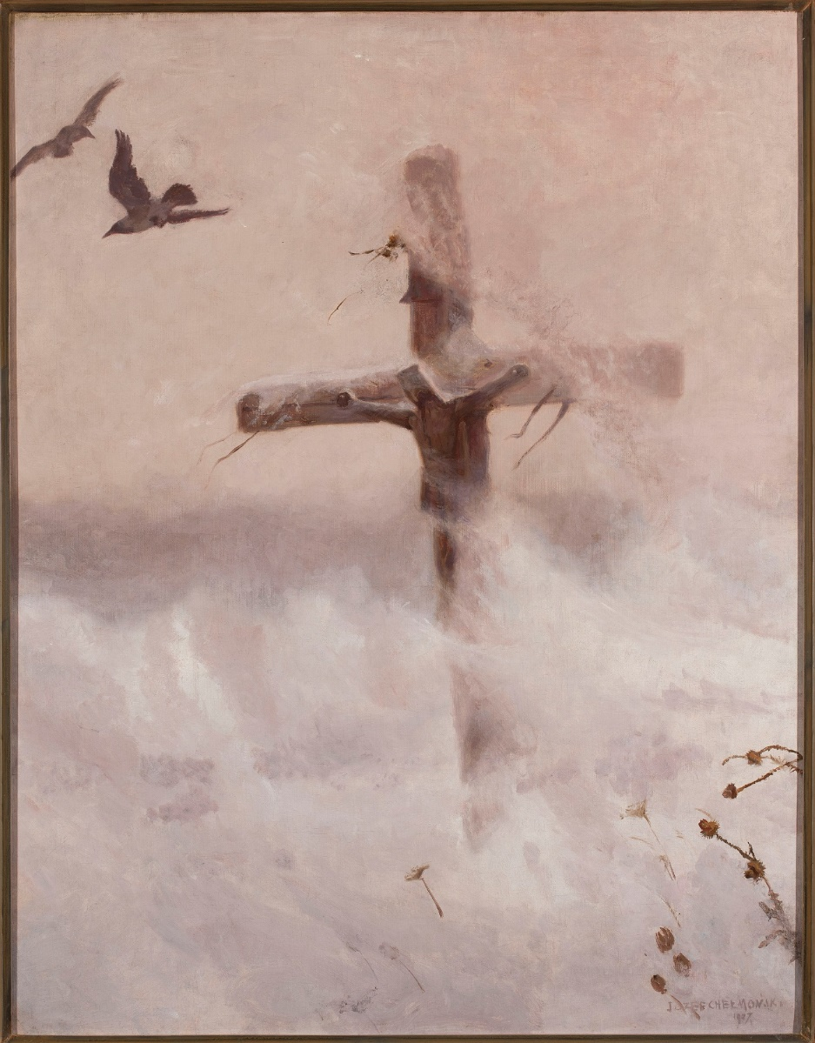
„Jest dobrą tradycją wielkich rocznic nie tylko spoglądanie wstecz, ale i stawianie nowych zadań, nowych perspektyw badawczych [...]. Historia społeczno-religijna [...] stanowi jedno z takich pilnych zadań stojących dziś przed nami. Ważnym jest, by zajęła istotne miejsce
w naszych warsztatach i programach naukowych, [...]
by uzyskała wreszcie chociażby swój organ naukowy - regularne czasopismo - którego dotąd jest pozbawiona”
Jerzy Kłoczowski, 1993

Slide 17
Zapraszam
do dyskusji

